Slide 1

ĐỀ TÀI ỨNG DỤNG ANDROID
VnNews
Ứng dụng đọc báo
với Jetpack Compose
Đinh Lê Tiến Hoan
MSSV 240392 · Lớp 24DPMA1
GVHD: Phạm Xuân Bình
Trường Đại học Thái Bình Dương
Khoa Công nghệ thông tin và Bán dẫn
Năm học 2026–2027

Slide 2
Mục tiêu của VnNews
Một ứng dụng để theo dõi tin từ nhiều báo
01
Tổng hợp tin từ 4 nguồn
VnExpress, Tuổi Trẻ, Thanh Niên và Dân trí.
02
Đọc tin theo nhu cầu
Lọc nguồn, chuyên mục, từ khóa và mở bài báo gốc.
03
Vận dụng Android Basics with Compose
Áp dụng kiến thức Units 4–8 vào một sản phẩm Android.
02

Slide 3
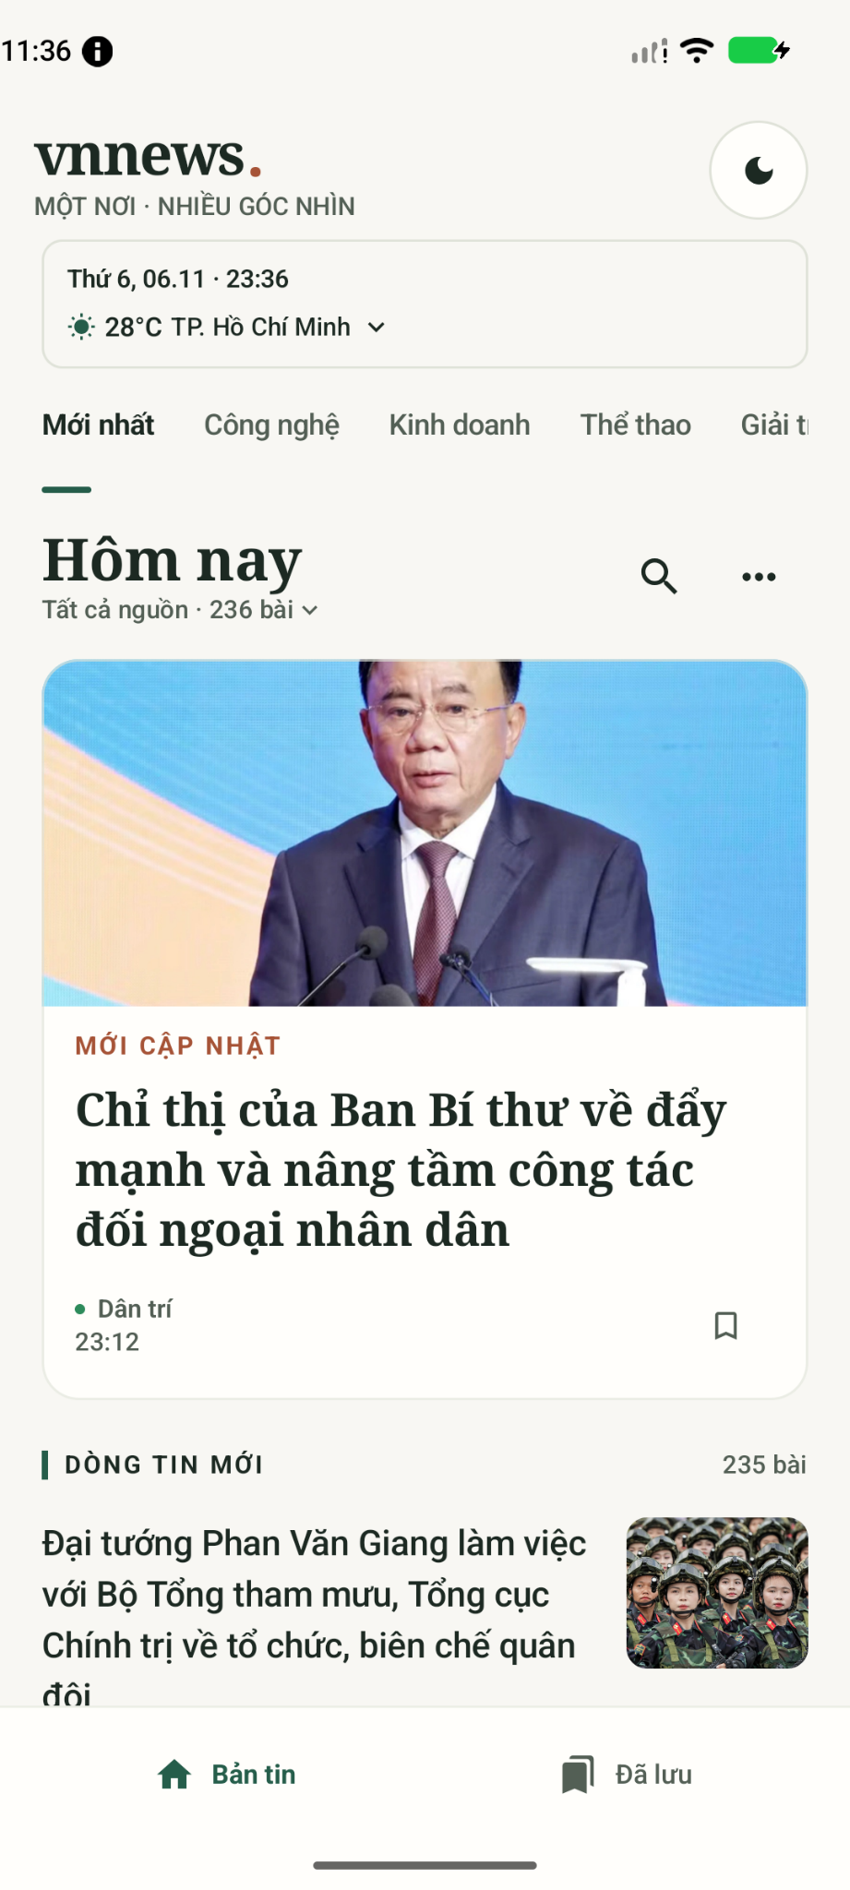
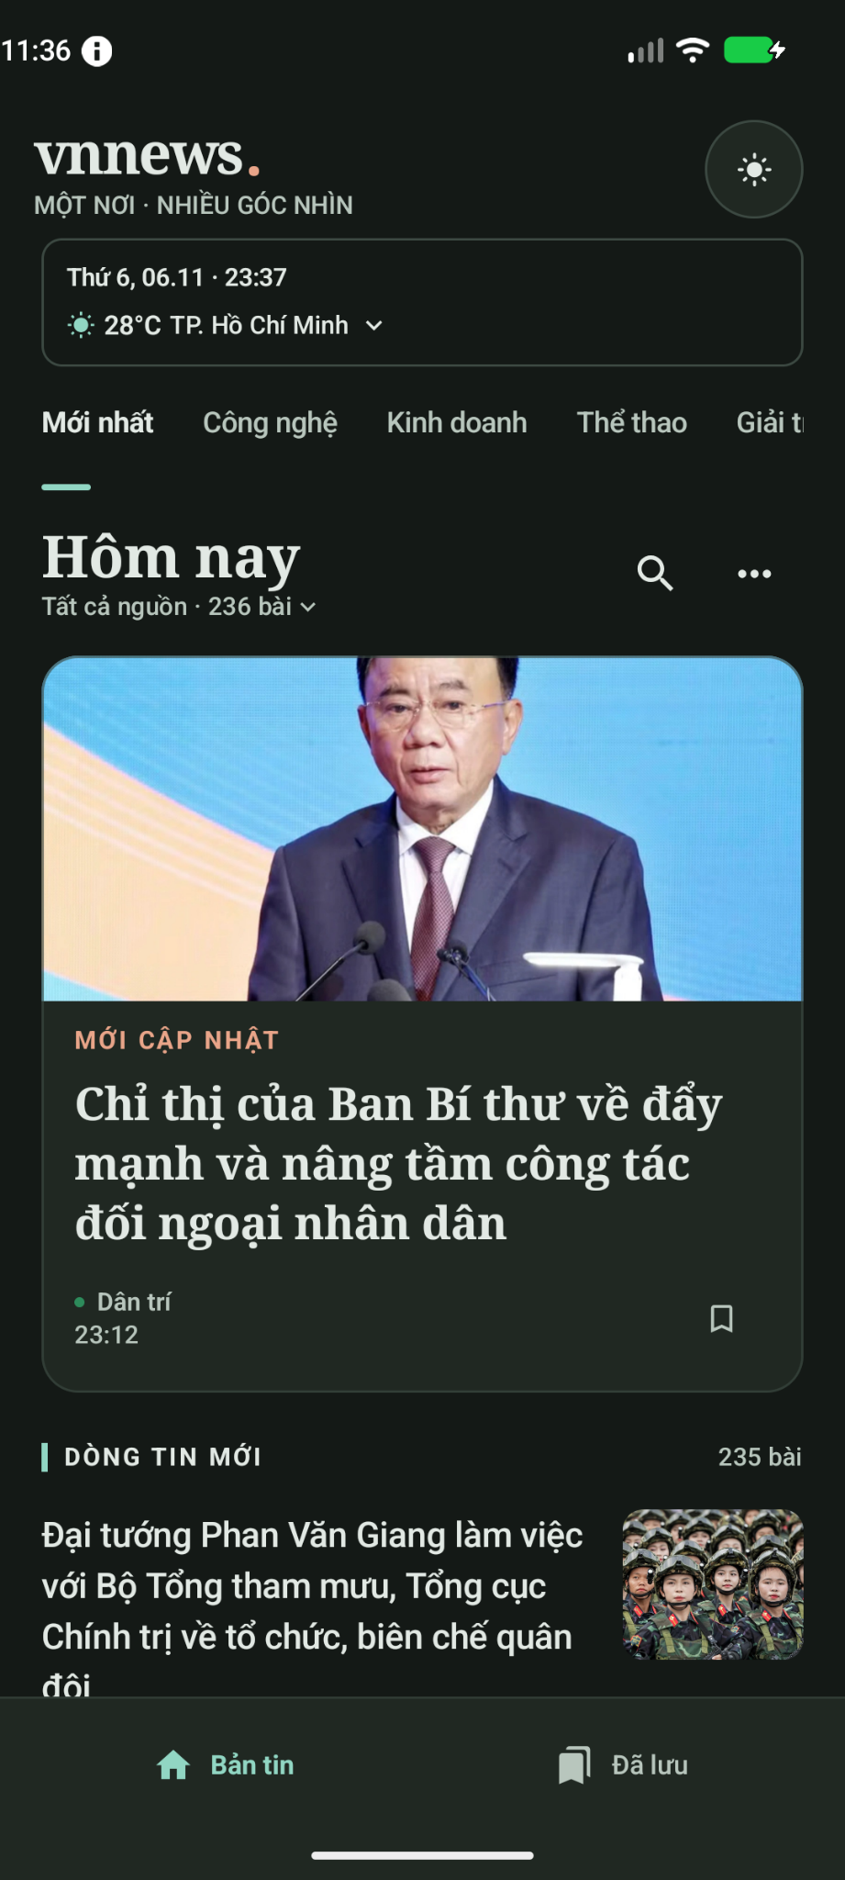
Giao diện thực tế của ứng dụng
Sáng và tối
Material 3 và bố cục thích ứng
theo không gian hiển thị.
Lọc tin theo báo, chuyên mục
và từ khóa.
Đọc lướt không ảnh
khi muốn tập trung vào nội dung.
Ảnh chụp bản APK ngày 06/11/2026, trích từ báo cáo
03

Slide 4
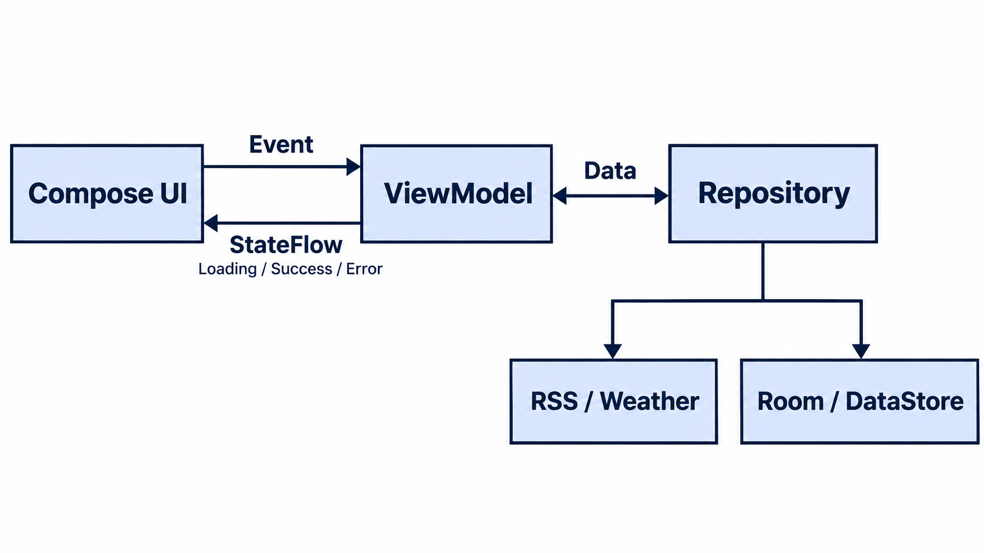
Kiến trúc MVVM và Repository
UI hiển thị trạng thái. ViewModel xử lý sự kiện.
Repository cung cấp dữ liệu mạng và dữ liệu cục bộ.
05

Slide 5
Xử lý tin từ nhiều nguồn RSS
VnExpress
Tuổi Trẻ
Thanh Niên
Dân trí
01
Tải và phân tích RSS
Retrofit, OkHttp và XML Pull Parser đọc dữ liệu từ bốn báo.
02
Chuẩn hóa danh sách tin
Chuẩn hóa văn bản tiếng Việt, loại URL trùng và sắp xếp theo thời gian.
03
Giữ dữ liệu khi một nguồn lỗi
Lỗi ở một báo không làm mất tin từ các nguồn còn lại.
07

Slide 6

Lưu bài đọc sau và cài đặt
Room Database
Lưu tiêu đề, mô tả, ảnh đại diện
và liên kết của bài viết.
Preferences DataStore
Lưu giao diện, chuyên mục
và thành phố đã chọn.
Ngoại tuyến: xem lại tiêu đề và mô tả.
Toàn văn và ảnh chưa có bộ nhớ đệm cần mạng.
08

Slide 7
Điều hướng giữa 3 màn hình
01
Bản tin
Xem danh sách, chọn bộ lọc và tìm bài theo từ khóa.
02
Bài viết đã lưu
Theo dõi bài đọc sau hoặc xóa bài khỏi danh sách đã lưu.
03
Chi tiết bài báo
Mở bài gốc bằng WebView, chia sẻ hoặc chuyển sang trình duyệt.
09

Slide 8
Trải nghiệm đọc bài báo gốc
WebView trong Compose
AndroidView nhúng trang báo gốc vào ứng dụng.
WebChromeClient và BackHandler hỗ trợ trải nghiệm đọc.
Giữ trạng thái khi quay lại
Danh sách giữ vị trí cuộn và các bộ lọc.
WebView giữ trang đang mở khi Compose cập nhật.
Cỡ chữ
100% 115% 130% 150%
Đổi cỡ chữ không gọi lại loadUrl
10

Slide 9
Thời tiết theo thành phố và vị trí
8
Open-Meteo
Dữ liệu thời tiết theo tọa độ
thành phố
có thể chọn thủ công
Vị trí chỉ dùng khi được cấp quyền
Không yêu cầu vị trí nền.
Không lưu tọa độ thiết bị trong DataStore.
11

Slide 10
Thông báo tin mới với WorkManager
12
PeriodicWorkRequest
Chỉ chạy khi có kết nối mạng
với NetworkType.CONNECTED.
giờ mỗi chu kỳ
DailyNewsNotificationWorker
Tải tin mới nhất và gửi thông báo.
Android 13+ yêu cầu quyền
POST_NOTIFICATIONS.
12

Slide 11
Kịch bản trình diễn ứng dụng
01
Mở bản tin và lọc nội dung
Chọn báo, chuyên mục và nhập từ khóa tìm kiếm.
02
Đọc bài gốc và đổi cỡ chữ
Mở một bài, chỉnh cỡ chữ rồi quay lại danh sách.
03
Lưu bài và xem khi mất mạng
Lưu bài đọc sau, ngắt mạng và xem lại tiêu đề, mô tả.
04
Đổi giao diện và xem thời tiết
Chuyển sáng/tối, chọn thành phố hoặc cấp quyền vị trí.
14

Slide 12
Kết luận và trao đổi
VnNews
Ứng dụng đọc tin đa nguồn trên Android,
kết hợp Compose, MVVM và lưu trữ cục bộ.
Cảm ơn thầy và các bạn đã theo dõi
16

